Slide 1
Mib’s Les événements​
Dossier de synthèse de la formation de développeur web et web mobile chez Élan Formation de :​ AbdelHamid JINANI​ ​

Slide 2
Présentation​
La cliente​ Mme Bund
envisage de changer d’activité.
Le stagiaire AbdelHamid JINANI
se reconvertit professionnellement dans le développement web.

Slide 3














Les langages utilisés​
Les outils de développement utilisés​

Slide 4
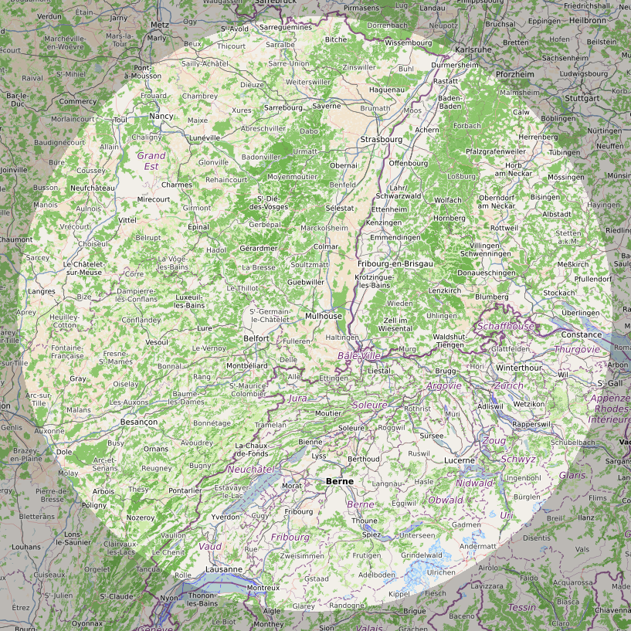

Le projet​
L’objectif​
Présenter des activités de loisirs dans la région du Haut-Rhin et alentour.
Que doit faire ce site ?​
Affichage des événements.
Affichage les détails d'un événement.
Permettre de gérer les données.

Slide 5
Les étapes​
Le MosCoW​
Must have
Should have
Could have
Won’t have
Landing page
Une base de données
Un CRUD
Un popup d'acceptation des cookies
Un règlement du site
Des mentions légales
Affichage de l'itinéraire
Un système de réservation
Un forum

Slide 6





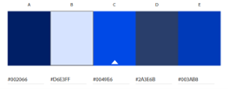
L’infographie
Le logo et les icônes
La police de caractère
Neucha cursive
Élégante et fluidie
La palette de couleurs

Slide 7
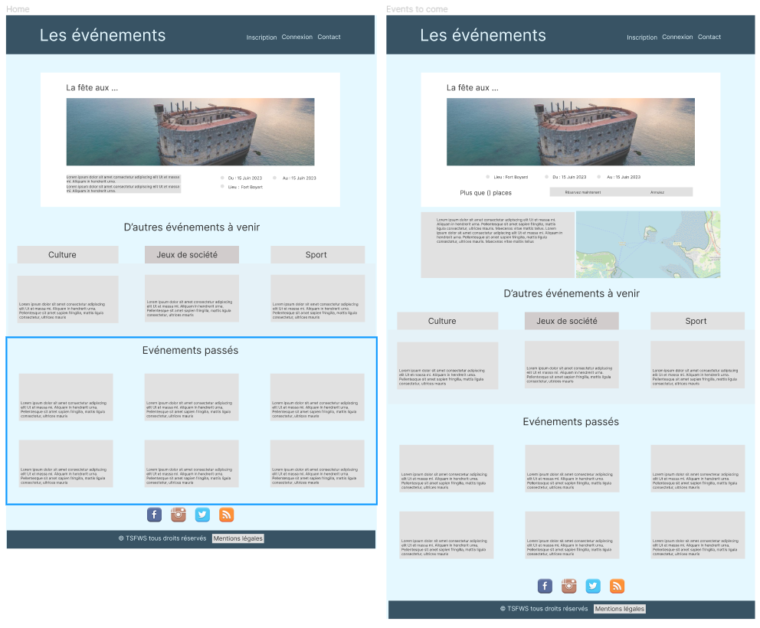
Maquettage (mockup)
Réalisé avec un outil en ligne Figma.
Priorité à la sobriété.

Slide 8
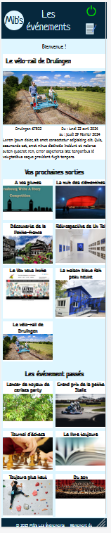
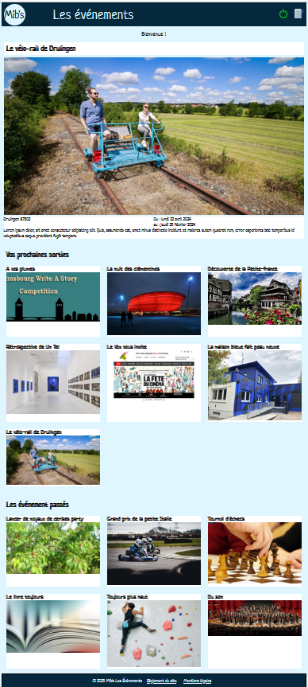
Le responsive design (RD)​
Objectif :
le référencement
l'UX expérience utilisateur
Les étapes :
une idée des attentes du user
chaque élément est un bloc
HTML léger sans bloc positionnement absolu
se servir de la balise meta viewport
utilisation des media queries

Slide 9
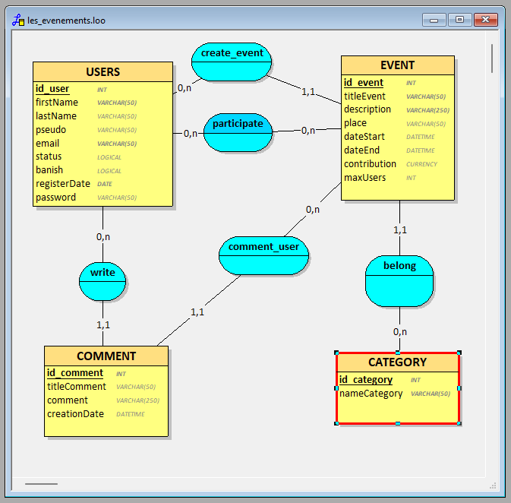
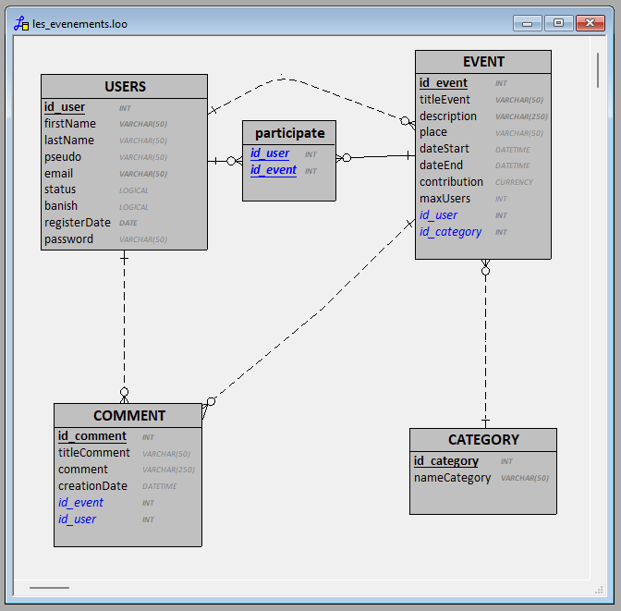
Le MCD et le MLD​
Modèle conceptuel de données
Modèle logique de données

Slide 10
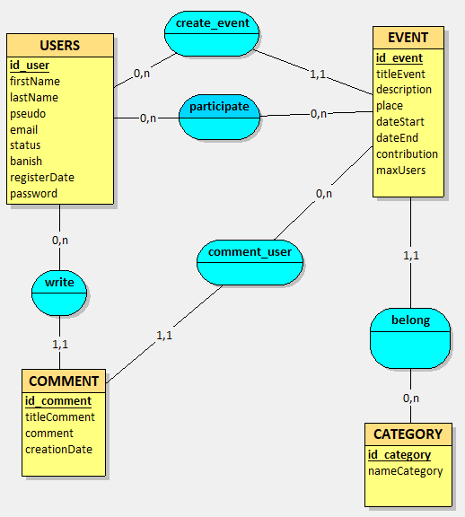
Le MCD et le MLD​
Modèle conceptuel de données
Modèle logique de données

Slide 11
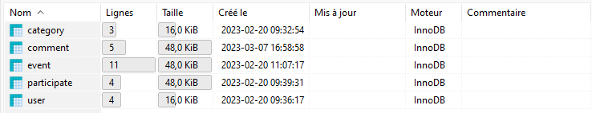
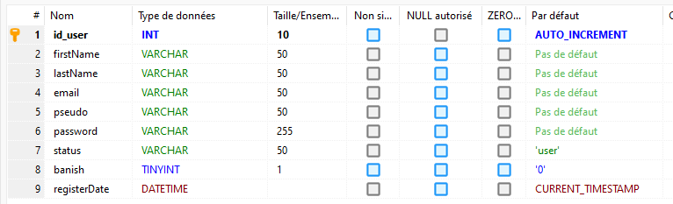
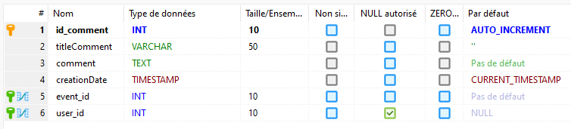
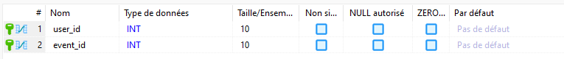
La base de données relationnelle
PDO pour y accéder
avec des tables de données
des tables de liaisons
des foreign keys.

Slide 12

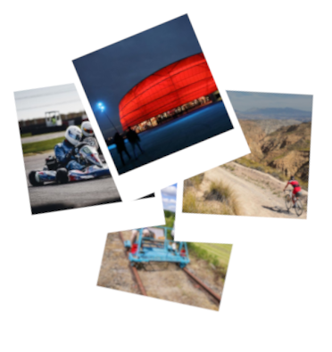
SEO (Search Engine Optimization)
Recommandations :
Balise meta description
Nommage et texte alternatif
Poids et format des images
Images uniques et personnelles
Sitemap (fichier xml)

Slide 13
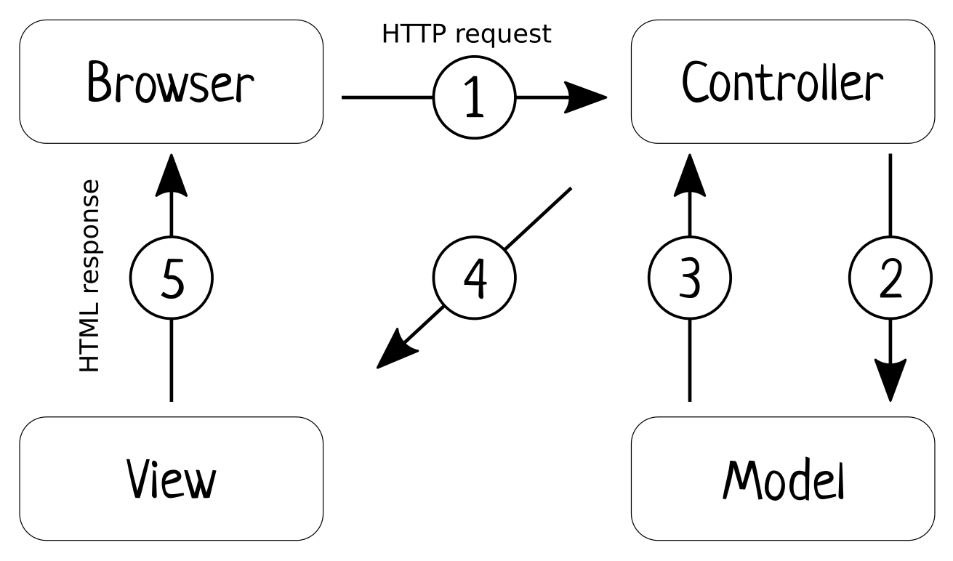
Le framework
Il a un design pattern MVC
Model : logique métier
View : affichage des données
Controller : traitement des requêtes

Slide 14
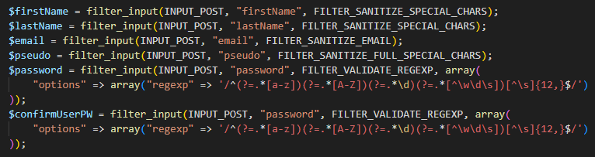

Les failles de sécurité
L’injection SQL​
Valider les données
Échapper les caractères spéciaux
Faire des requêtes préparées
Utiliser des paramètres de requêtes ( ?, bind_param() )
La faille XSS

Slide 15
L'attaque par dictionnaire / par force brute
Teste toutes les possibilités
Pour l'éviter :
Des mp robustes, randomisés
Limiter le temps de connexion
Renouveler les mp et le salage
Vérifier toutes les données avec des RegEx.
La faille upload
Permet l'upload d'un fichier avec une extension non autorisée via un fichier image.
Pour l'éviter :
vérifier le type mime
limiter la taille des fichiers
Utiliser des anti-malwares
Valider les entrées des utilisateurs

Slide 16
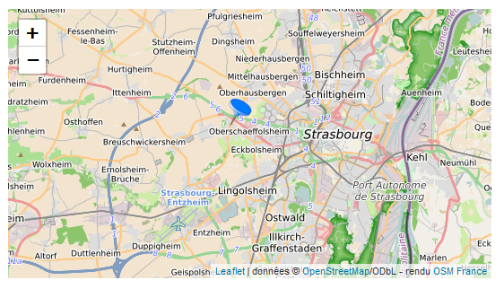
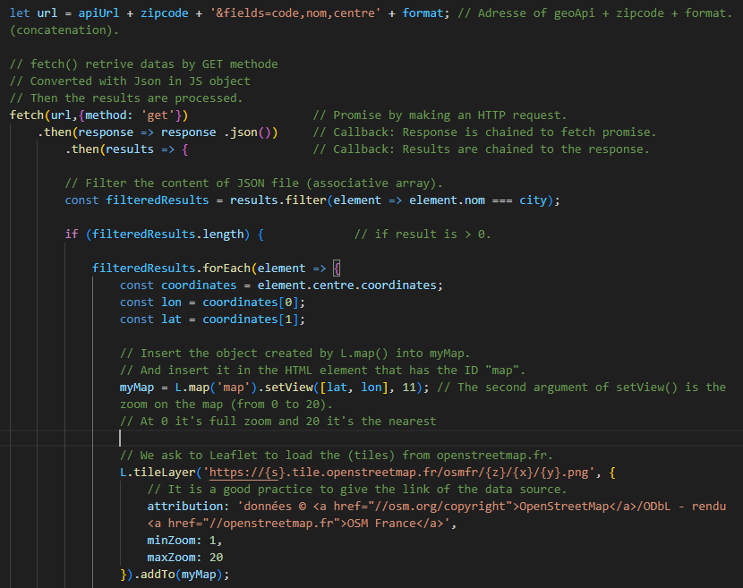
Les API (Application Programming Interface)
GeoAPI
Pour récupérer les coordonnées (long. et lat.)
OpenStreetMap
Fournit le fond de carte
Leaflet
Bibliothèque javascript

Slide 17
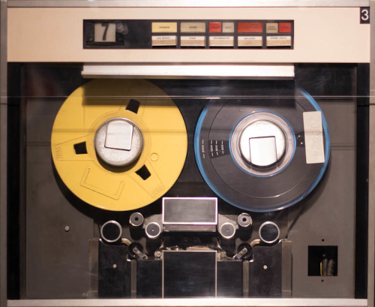
Règlement Général sur la Protection des Données​ (RGPD)
Traitement des données personnelles
Il doit servir un but précis
Ne pas stocker des données au cas où...
Doit être en relation avec l'activité
Les données sur tous les supports sont visées
Les données concernant les entreprises ne sont pas considérées comme telles

Slide 18

Améliorations futures​
Les prochaines étapes seront :
Améliorer la précision de la localisation des événements.
Mettre en place le système de trajet.
Ajouter la possibilité de réserver en ligne.
Ajouter des liens sortant vers des sites officiels, des site amis ou partenaires.
Revoir le design pour aller vers quelque chose de plus moderne et épuré.

Slide 19
Conclusion
Remerciements :
Élan Formation
Pôle emploi
Mes camarades de formation
L'avenir :
Travailler dans le développement web
Terminer les projets d'application que j'ai en réserve

